Slide 1
讲末复习

Slide 2
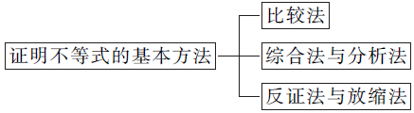

Slide 3
1.比较法证明不等式
作差比较法是证明不等式的基本方法，其依据是：不等式的意义及实数大小比较的充要条件.证明的步骤大致是：作差——恒等变形——判断结果的符号.

Slide 4
2.综合法证明不等式
综合法证明不等式的依据是：已知的不等式以及逻辑推理的基本理论.证明时要注意的是：作为依据和出发点的几个重要不等式(已知或已证)成立的条件往往不同，应用时要先考虑是否具备应有的条件，避免错误，如一些带等号的不等式，应用时要清楚取等号的条件，即对重要不等式中“当且仅当……时，取等号”的理由要理解掌握.

Slide 5
3.分析法证明不等式
分析法证明不等式的依据也是不等式的基本性质、已知的重要不等式和逻辑推理的基本理论.分析法证明不等式的思维方向是“逆推”，即由待证的不等式出发，逐步寻找使它成立的充分条件(执果索因)，最后得到的充分条件是已知(或已证)的不等式.
一般来说，对于较复杂的不等式，直接用综合法往往不易入手，因此，通常用分析法探索证题途径，然后用综合法加以证明，所以分析法和综合法可结合使用.

Slide 6
4.反证法
反证法是一种“正难则反”的方法，反证法适用的范围：①直接证明困难；②需要分成很多类进行讨论；③“唯一性”、“存在性”的命题；④结论中含有“至少”、“至多”及否定性词语的命题.

Slide 7
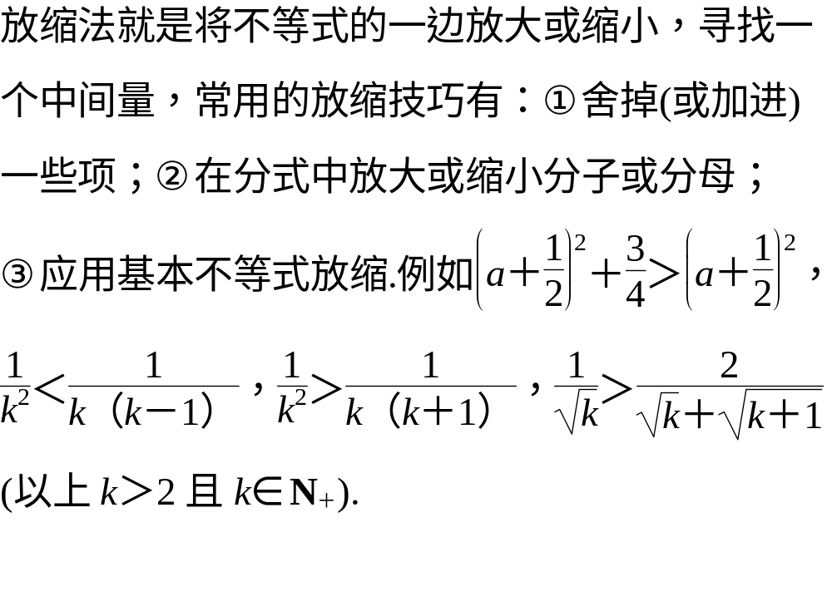
5.放缩法

Slide 8
题型一 比较法证明不等式
比较法证明不等式的依据是：不等式的意义及实数比较大小的充要条件.作差比较法证明的一般步骤是：①作差；②恒等变形；③判断结果的符号；④下结论.其中，变形是证明推理中一个承上启下的关键，变形的目的在于判断差的符号，而不是考虑差能否化简或值是多少，变形所用的方法要具体情况具体分析，可以配方，可以因式分解，可以运用一切有效的恒等变形的方法.

Slide 9
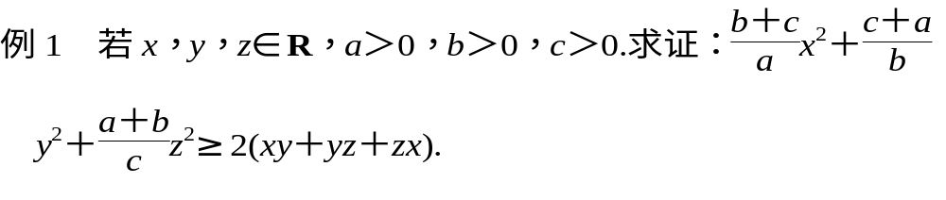
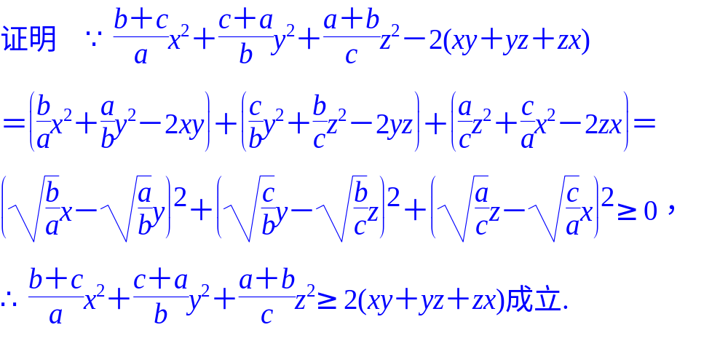

Slide 10
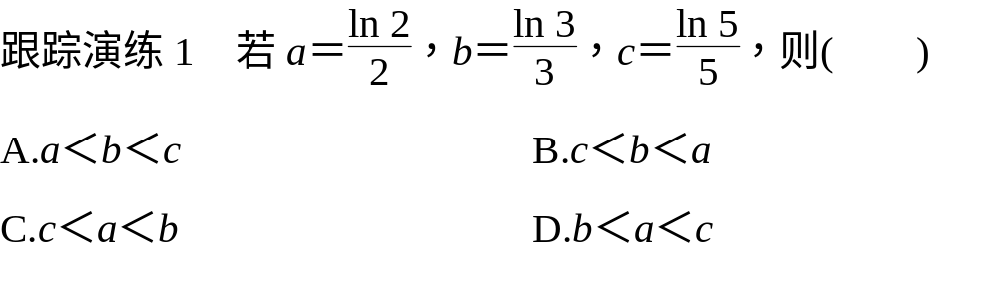
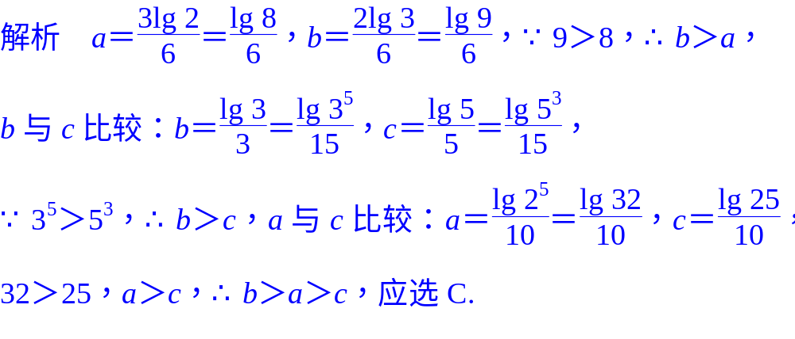
答案 C

Slide 11
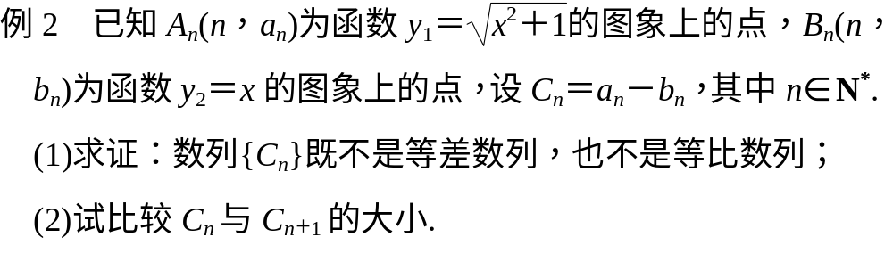

Slide 12
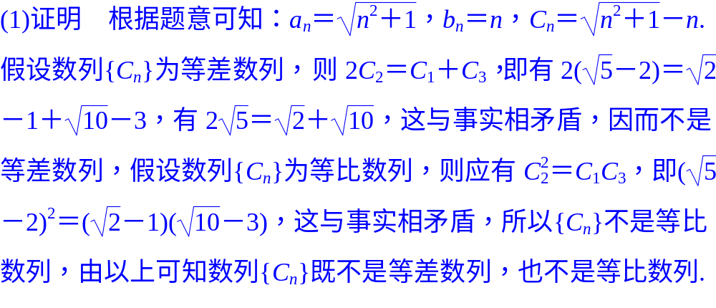

Slide 13
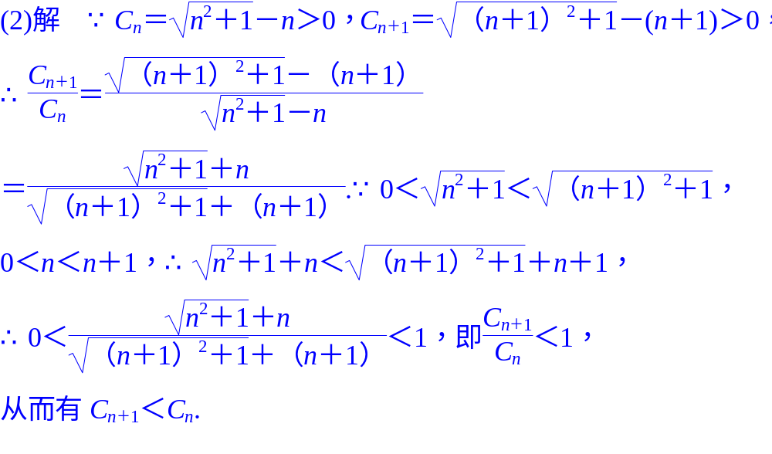

Slide 14
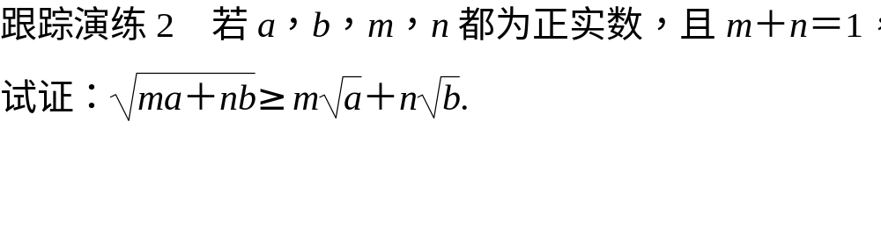
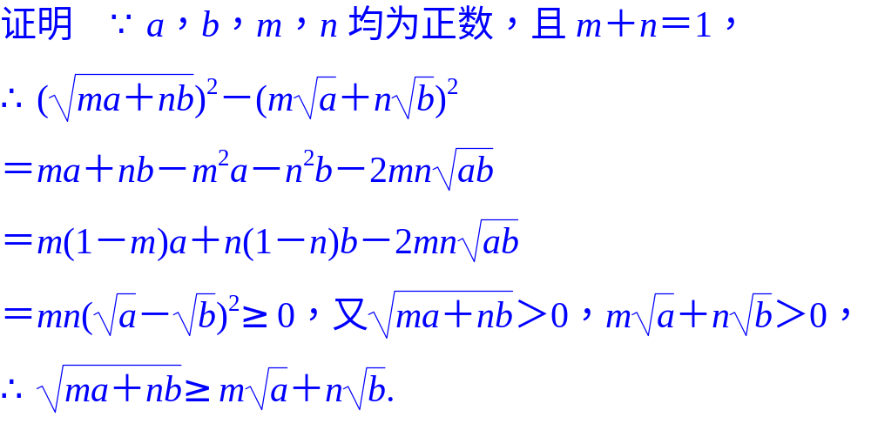

Slide 15
题型二 分析法和综合法证明不等式
在证明不等式的过程中，分析法、综合法常常是不能分离的.如果使用综合法证明不等式，难以入手时常用分析法探索证题的途径，之后用综合法形式写出它的证明过程，以适应人们习惯的思维规律，有时问题的证明难度较大，常使用分析综合法，实现两头往中间靠以达到证题目的.

Slide 16
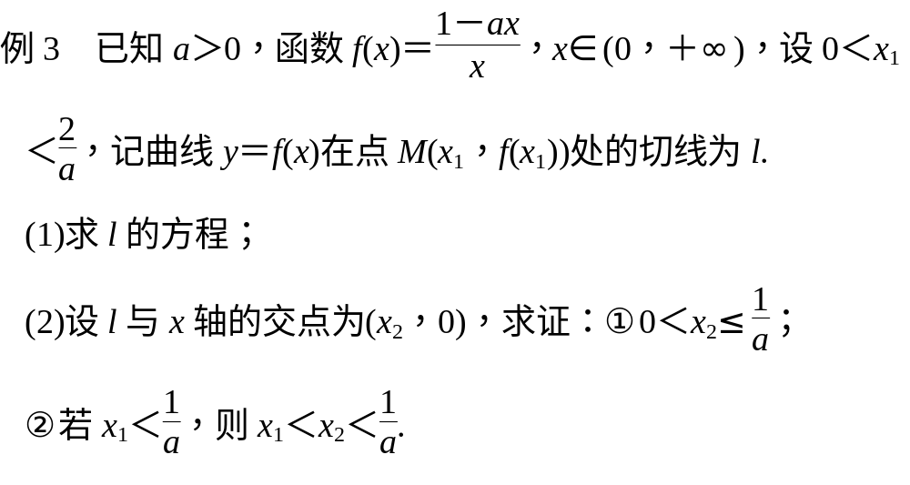

Slide 17
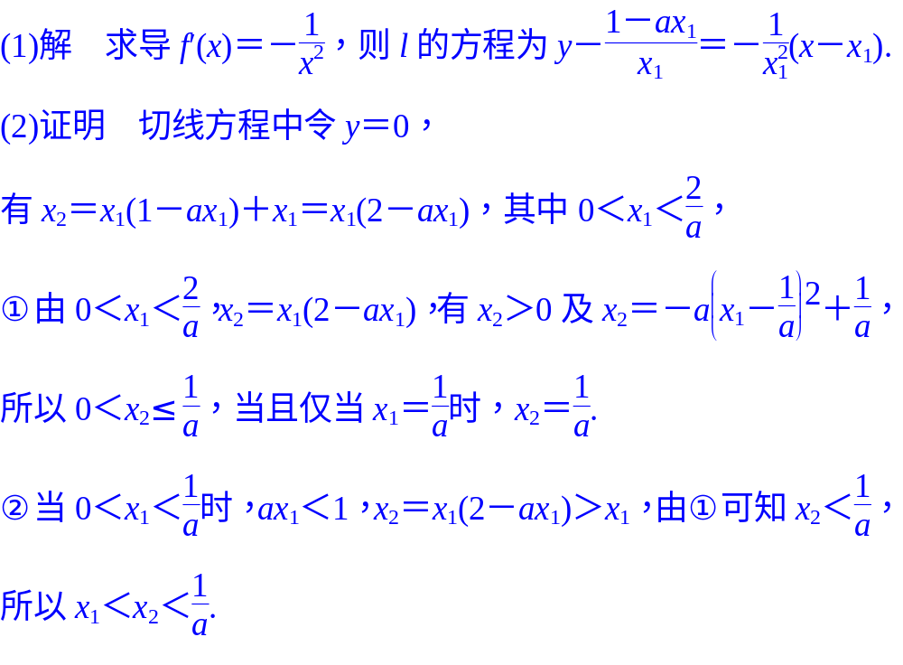

Slide 18
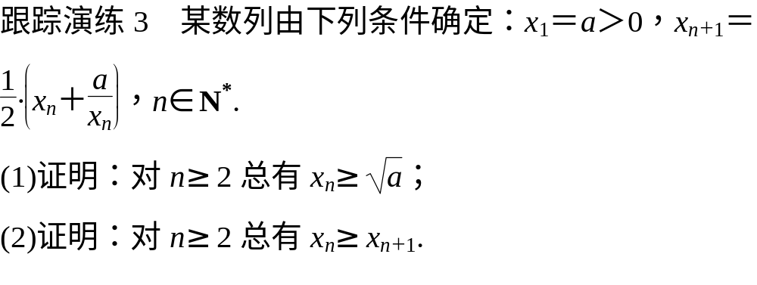

Slide 19
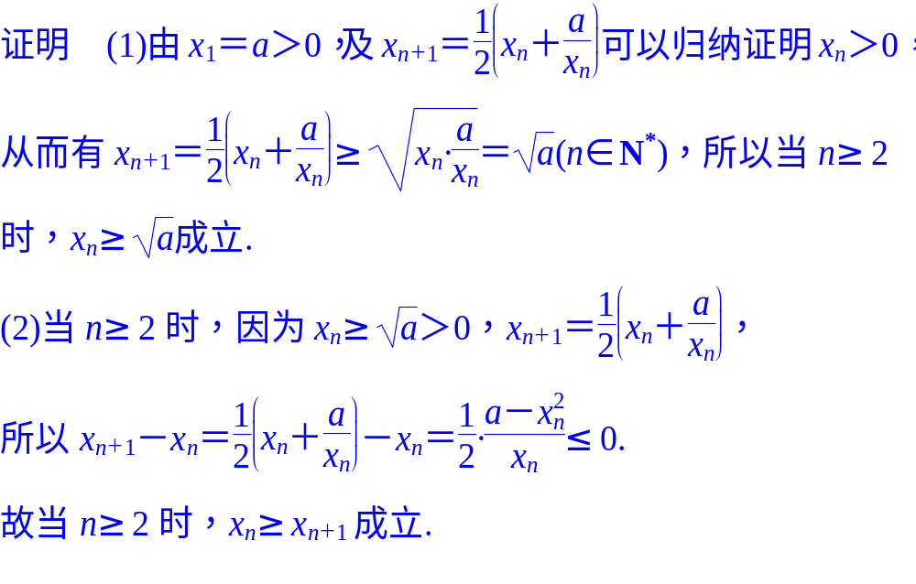

Slide 20
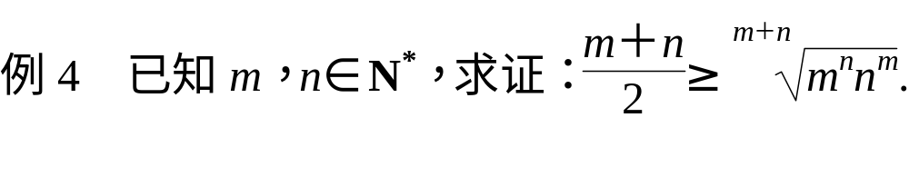
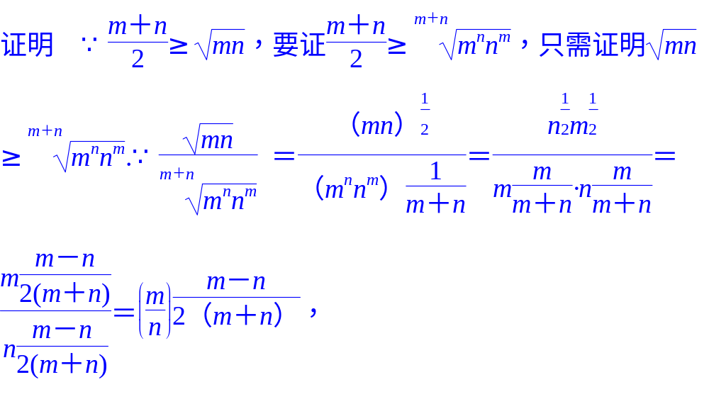

Slide 21
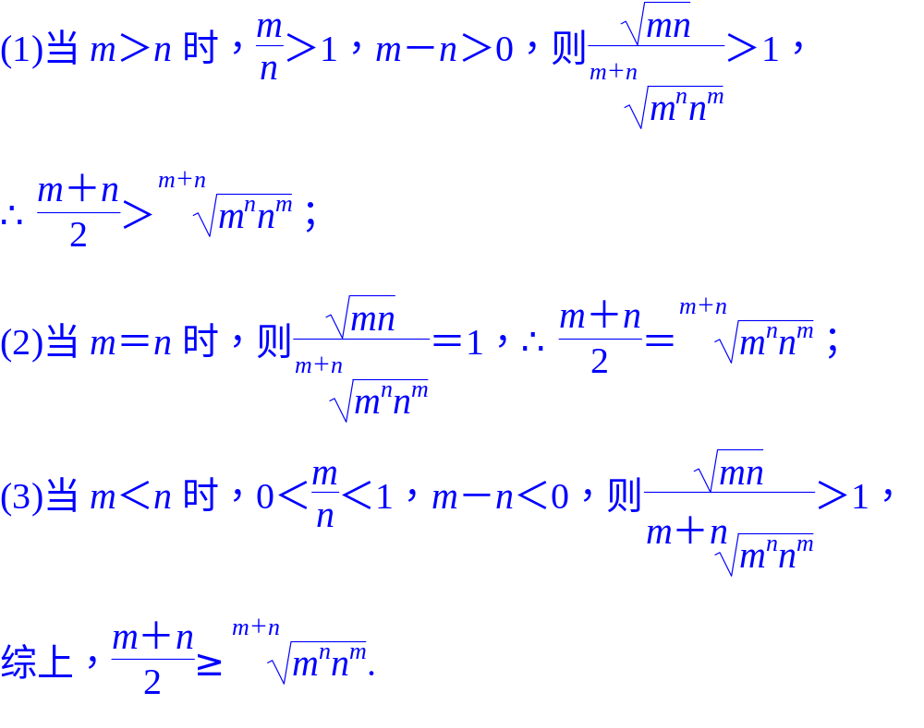

Slide 22
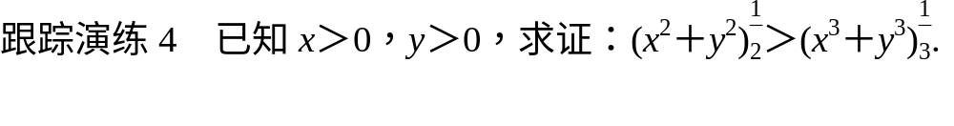
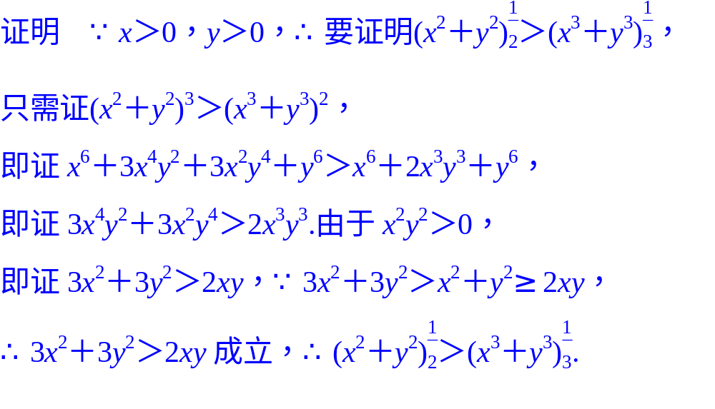

Slide 23
题型三 反证法和放缩法证明不等式
反证法和放缩法
(1)反证法：先假设要证明的结论是不正确的，以此为出发点，然后利用公理、已有的定义、定理、命题的条件逐步分析，得到和命题的条件(已有的定义、定理、公理等)矛盾的结论，以此说明假设的结论不成立，从而原来的命题结论正确.
(2)放缩法：将需要证明的不等式的值适当地放大(或缩小)，使不等式由繁化简，达到证明的目的.

Slide 24
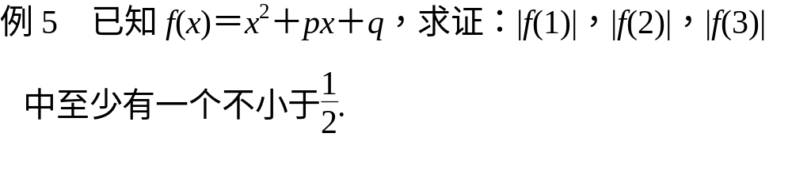
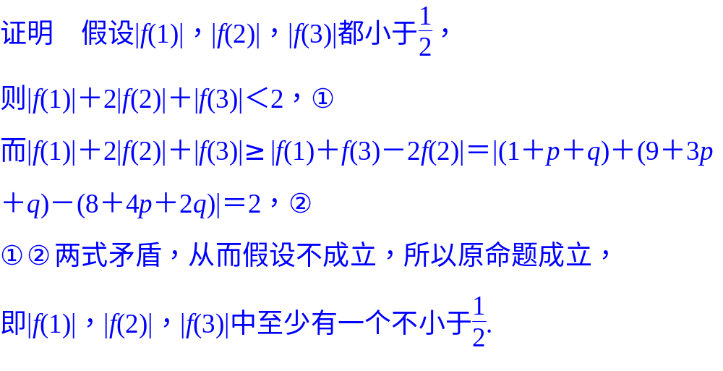

Slide 25
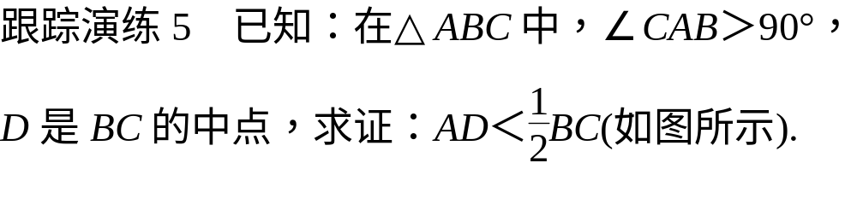
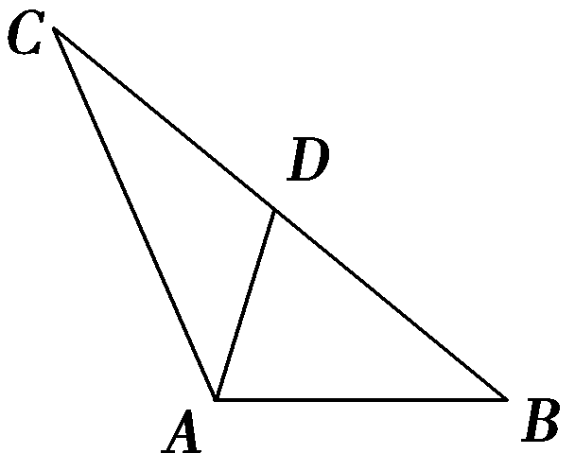
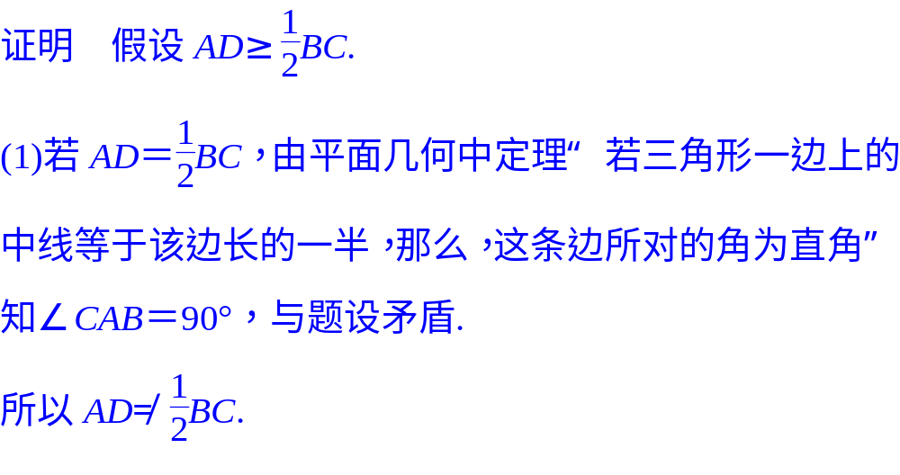

Slide 26
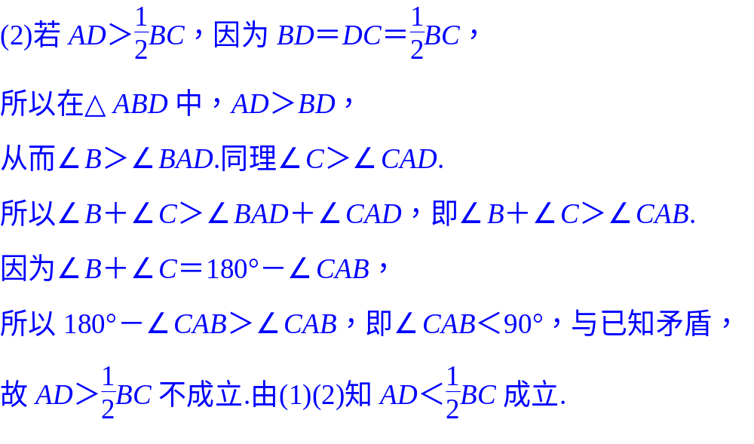

Slide 27
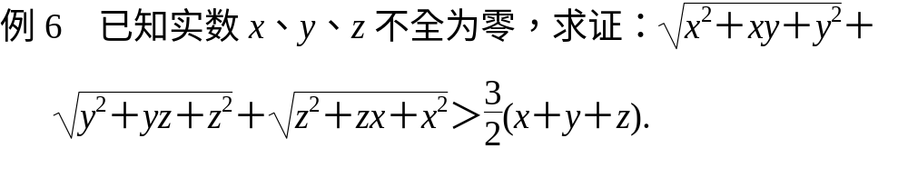
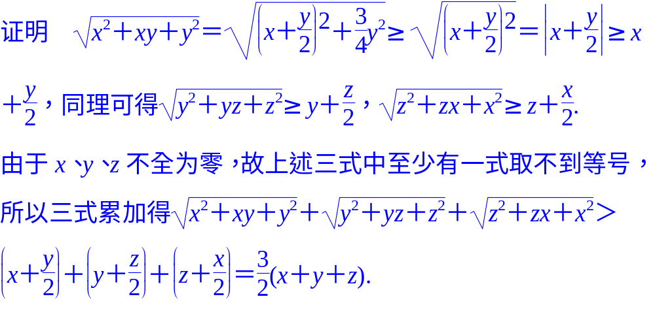

Slide 28
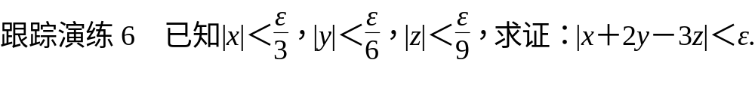
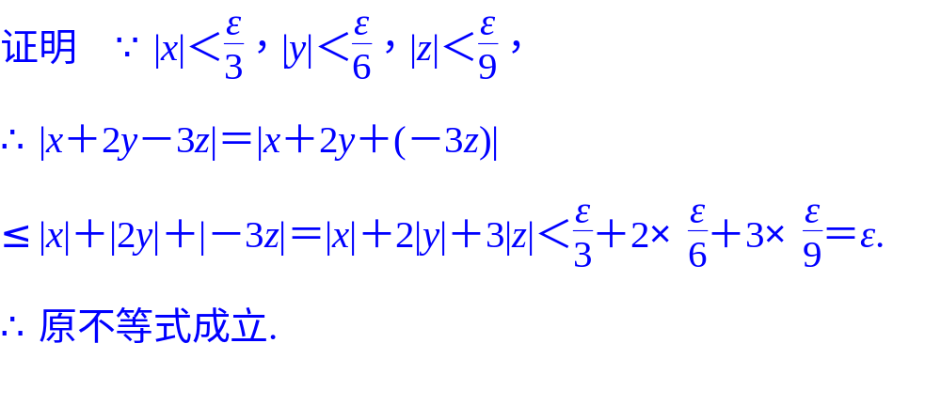

Slide 29
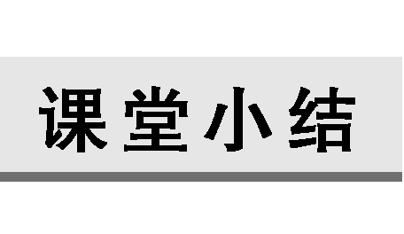
1.比较法证明不等式一般又有两种方法：作差法和作商法，作商法应用的前提条件是已知不等式两端的代数式同号.
2.由教材内容可知，分析法是“执果索因”，步步寻求上一步成立的充分条件，而综合法是“由因导果”，逐步推导出不等式成立的必要条件，两者是对立统一的两种方法.

Slide 30
3.证明不等式的基本方法及一题多证：证明不等式的基本方法主要有比较法、综合法、分析法，反证法、放缩法等.证明不等式时既可探索新的证题方法，培养创新意识，也可一题多证，开阔思路，活跃思维，目的是通过证明不等式发展逻辑思维能力，提高数学素养.

